Slide 1
Aula 6 – Estruturas de Dados para Grafos e Algoritmos
Prof. Maurício Duarte

Slide 2
Estruturas para armazenar grafos
Para representar um grafo são necessários dois conjuntos; um para armazenar os vértices e o outro para armazenar as arestas;
Estes dois conjuntos que formam um grafo podem ser representados por duas estruturas: lista de adjacências e matriz de adjacências;
A lista de adjacências é a representação mais usada porque gera uma representação mais compacta;

Slide 3
Lista de Adjacências para um Grafo
A lista de adjacências para um grafo G usa um vetor com N listas ligadas;
Cada posição do vetor corresponde a um vértice do grafo G(V,A);
As arestas são representadas por listas ligadas;

Slide 4
Lista de adjacências para um grafo não-direcionado
a
b
c
e
d
a
b
e
b
a
e
c
d
c
b
d
d
b
e
c
e
d
a
b

Slide 5
Lista de adjacências para um grafo direcionado
a
b
d
b
d
e
a
b
c
c
e
f
d
d
e
f
d
e
f
f

Slide 6
Exercícios
1.) Para o grafo abaixo, esquematize a lista de adjacências que o representa.
a
b
f
c
e
d

Slide 7
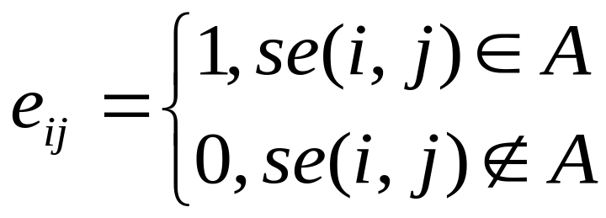
Matriz de adjacências para um grafo
Para construir a matriz de adjacências para um grafo G=(V,A), assume-se que os vértices são numerados da seguinte forma: 1, 2, 3, …, Y, sendo Y o número total de vértices;
Constrói-se uma matriz de adjacência com dimensão Y x Y e elementos e_{ij} cujos valores podem ser:

Slide 8
Matriz de adjacências para grafos não-direcionados
 | a | b | c | d | e
a | 0 | 1 | 0 | 0 | 1
b | 1 | 0 | 1 | 1 | 0
c | 0 | 1 | 0 | 1 | 0
d | 0 | 1 | 1 | 0 | 1
e | 1 | 0 | 0 | 1 | 0
a
b
c
e
d
Nos grafos não-direcionados há uma simetria entre os elementos da
matriz. Com o objetivo de economizar memória podemos optar por
armazenar apenas a matriz triangular inferior ou superior.

Slide 9
Matriz de adjacências para grafos direcionados
a
b
c
 | a | b | c | d | e | f
a | 0 | 1 | 0 | 1 | 0 | 0
b | 0 | 0 | 0 | 0 | 1 | 0
c | 0 | 0 | 0 | 0 | 1 | 1
d | 0 | 1 | 0 | 0 | 0 | 0
e | 0 | 0 | 0 | 1 | 0 | 0
f | 0 | 0 | 0 | 0 | 0 | 1
d
e
f

Slide 10
Matriz de incidência para um grafo
Apresenta-se como outra abordagem útil para a representação dos grafos;
Sua estrutura na forma de matriz mantém a relação dos arcos com os vértices;
Nas linhas da matriz ficam os vértices, e nas colunas ficam os arcos;
A matriz de incidência para um grafo G=(V, A) possui dimensão VxA;

Slide 11
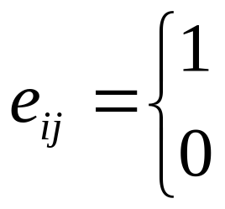
Matriz de incidência para grafos não-direcionados
Os elementos de uma matriz de incidência para um grafo não-direcionado podem ser:
Se o arco j é incidente em i (j incide no nó i)
Caso contrário
 | 1 | 2 | 3 | 4 | 5 | 6 | 7
a | 1 | 1 | 0 | 0 | 0 | 0 | 0
b | 1 | 0 | 1 | 1 | 1 | 0 | 0
c | 0 | 0 | 0 | 0 | 1 | 0 | 1
d | 0 | 0 | 0 | 1 | 0 | 1 | 1
e | 0 | 1 | 1 | 0 | 0 | 1 | 0
1
a
b
5
2
4
c
3
e
d
7
6

Slide 12
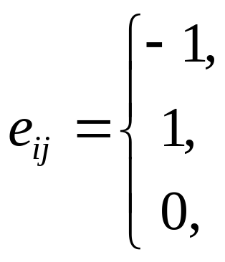
Matriz de incidência para grafos direcionados
Se o arco j é incidente de i (vértice origem)
Se o arco j é incidente para i (vértice destino)
Caso contrário
1
 | 1 | 2 | 3 | 4 | 5 | 6 | 7 | 8
a | -1 | -1 | 0 | 0 | 0 | 0 | 0 | 0
b | 1 | 0 | 1 | -1 | 0 | 0 | 0 | 0
c | 0 | 0 | 0 | 0 | 0 | -1 | -1 | 0
d | 0 | 1 | -1 | 0 | 1 | 0 | 0 | 0
e | 0 | 0 | 0 | 1 | -1 | 1 | 0 | 0
f | 0 | 0 | 0 | 0 | 0 | 0 | 1 | 0
a
b
c
3
6
2
4
7
d
e
f
5
8

Slide 13
Representação de grafos ponderados
Possibilidade 1: Matriz de adjacência
  O peso do arco que sai do nó i e chega ao nó j é colocado em cada posição da matriz;
7
 | a | b | c
a | 0 | 5 | 11
b | 7 | 0 | 8
c | 3 | 0 | 0
5
a
b
11
8
c
3

Slide 14
Representação de grafos ponderados
Possibilidade 2: Matriz de incidência
  Para cada arco, do nó i para o nó j, adota-se que o peso do arco terá a seguinte forma: p ou –p;
7
Arco | Peso
1 | 5
2 | 11
3 | 7
4 | 8
5 | 3
5
 | 1 | 2 | 3 | 4 | 5
a | -5 | -11 | 7 | 0 | 3
b | 5 | 0 | -7 | -8 | 0
c | 0 | 11 | 0 | 8 | -3
a
b
11
8
c
3

Slide 15
Representação de grafos ponderados
Possibilidade 3: Lista de adjacência
  O peso de cada arco, é colocado em cada nó da lista;
7
5
a
b
a
b
5
c
11
11
8
b
a
7
c
8
c
a
3
c
3

Slide 16
Exercício Prático 1
Elabore um programa que implemente funções para:
Permita o armazenamento de um grafo com n vértices em forma de matriz de adjacências
Visualizar os grafos (todas as arestas)
Visualizar os vértices adjacentes de um determinado vértice
Dados 2 vértices (v1 e v2) verificar a existência de uma aresta entre eles.
Calcular o grau de um vértice específico

Slide 17
Exercício Prático 2
Elabore um programa que implemente funções para:
Permita o armazenamento de um grafo com n vértices em forma de lista de adjacências
Visualizar os grafos (todas as arestas)
Visualizar os vértices adjacentes de um determinado vértice
Dados 2 vértices (v1 e v2) verificar a existência de uma aresta entre eles.
Calcular o grau de um vértice específico

